Slide 1

Chủ đề: Khám phá bản thân
Bài 3: Luyện tay cho khéo
Notes:
Bài giảng thiết kế bởi: Hương Thảo - tranthao121004@gmail.com

Slide 2




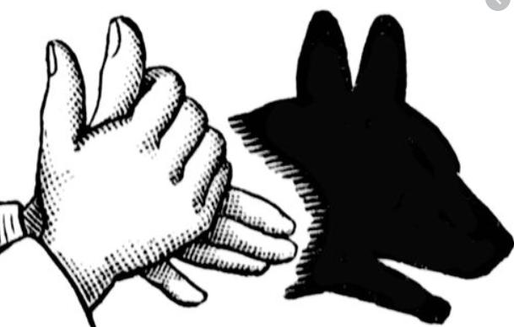

Slide 3

Kết luận
Bàn tay cũng biết nói vì nó có thể gửi đến những thông điệp thú vị, ý nghĩa nếu ta biết cách sử dụng chúng thật mềm mại, linh hoạt, khéo léo.
Notes:
Bài giảng thiết kế bởi: Hương Thảo - tranthao121004@gmail.com
3

Slide 4

Thử tài khéo léo của đôi bàn tay.
Làm tranh từ lá cây
Nguyên liệu cần chuẩn bị: Giấy A4, lá cây, băng dính 2 mặt, keo dán, kéo

Slide 5

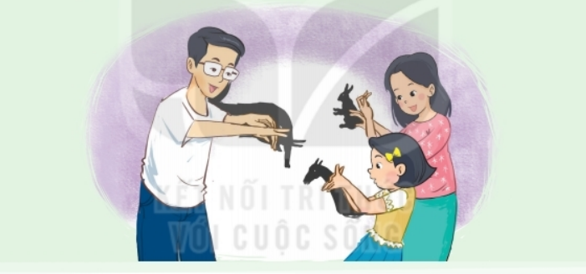
Cùng bố mẹ chơi trò chiếu bóng
Notes:
Bài giảng thiết kế bởi: Hương Thảo - tranthao121004@gmail.com

